Slide 1
Avv. Luca Valente Copyright e norme giuridiche del mondo digitale

Slide 2
Introduzione alla Proprietà Intellettuale
How a thoughtful approach to Intellectual Property can make the difference between success and failure

Slide 3
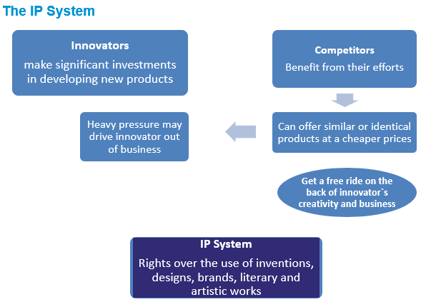
Introduzione alla Proprietà Intellettuale
<numero>

Slide 4
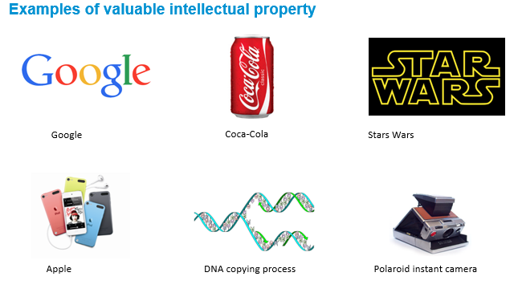
Introduzione alla Proprietà Intellettuale
<numero>

Slide 5
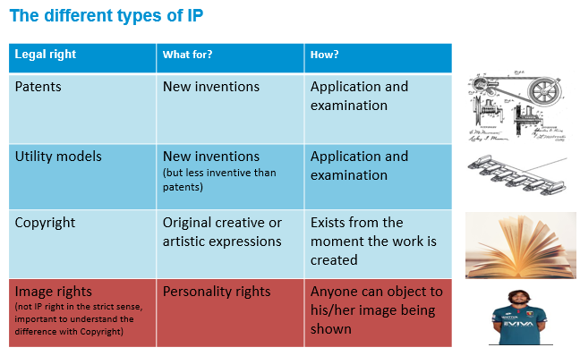
Introduzione alla Proprietà Intellettuale
<numero>

Slide 6
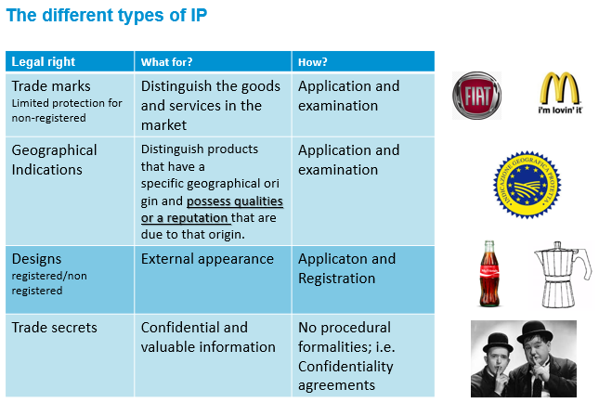
Introduzione alla Proprietà Intellettuale
<numero>

Slide 7
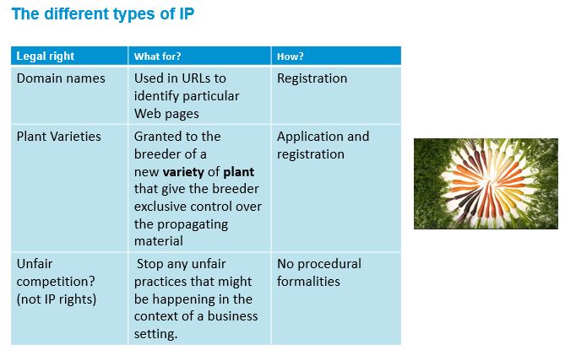
Introduzione alla Proprietà Intellettuale
<numero>

Slide 8
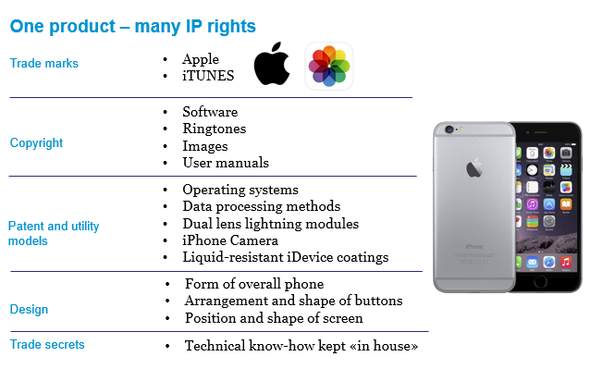
Introduzione alla Proprietà Intellettuale
<numero>

Slide 9
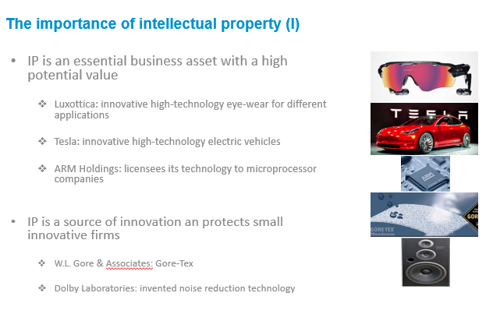
Introduzione alla Proprietà Intellettuale
<numero>

Slide 10
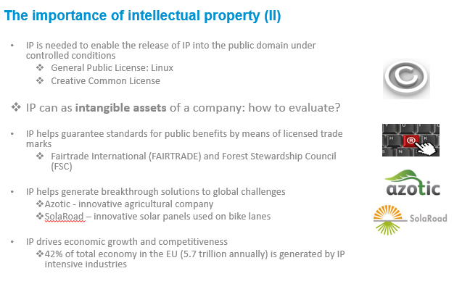
Introduzione alla Proprietà Intellettuale
<numero>

Slide 11
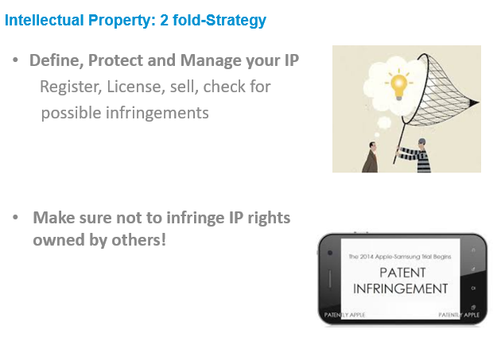
Introduzione alla Proprietà Intellettuale
<numero>

Slide 12
Introduzione alla Proprietà Intellettuale
what if you do not carefully assess your IP strategy carefully...?
https://youtu.be/QJhbHMn6dGk
<numero>

Slide 13
GRAZIE!
<numero>

